Slide 1
Formativno ocjenjivanje u online nastavi
Azra Šoše prof., eTwinning ambasadorica Bosne i Hercegovine

Slide 3
Digitalna tehnologija
MOGUĆNOSTI - aktivno uključivanje učenika u praćenje i vrednovanje vlastitoga napretka.

Slide 4
CILJ SAVREMENE ŠKOLE - nastavu usmjeriti na učenika te potaknuti aktivnost učenika u nastavnom procesu.

Slide 5
Formativno vrednovanje
Odvija se uporedno s procesom učenja i poučavanja.
Planiranom i kontinuiranom praćenju učeničkog rada.

Slide 6
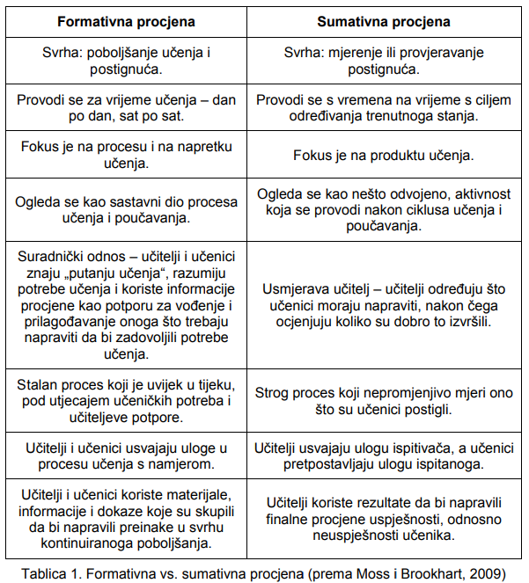
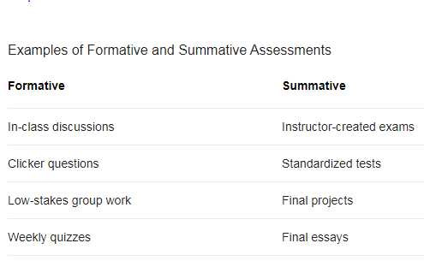

Slide 8
Upotreba digitalne tehnologije u praćenju i vrednovanju
u svrhu praćenja i vrednovanja napretka učenika
omogućava fleksibilnije vrednovanje
pozitivno utiče na motivaciju učenika.

Slide 9
Upotreba digitalne tehnologije u praćenju i vrednovanju
može oblikovati pozitivne obrasce za daljnji učenikov razvoj i pristup učenju.
svakodnevno se razvijaju novi alati, digitalne tehnologije i pospješuju sistemi za e-učenje.

Slide 10
Ispitivanje
uz pomoć računala
zasnovano na upotrebi računara
online

Slide 11
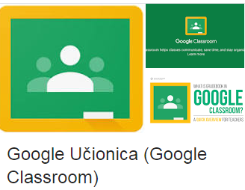
Alati za formativno ocjenjivanje
Google Classroom
Google Classroom koristi preko 40 miliona nastavnika i učenika širom svijeta.

Slide 12
omogućava kreiranje virtualne učionice na vrlo jednostavan način.
nastavnik može otvoriti više virtuelnih učionica za učenike
nastavniku je na raspolaganju dijeljenje digitalnih sadržaja učenicima, zadavanje zadataka, praćenje njihovog rada te davanje povratnih informacija.

Slide 13
Google Classroom
nastavnik može integrisati različite Googleove alate
sigurno mjesto kojem mogu pristupiti samo nastavnik i njegovi učenici

Slide 14
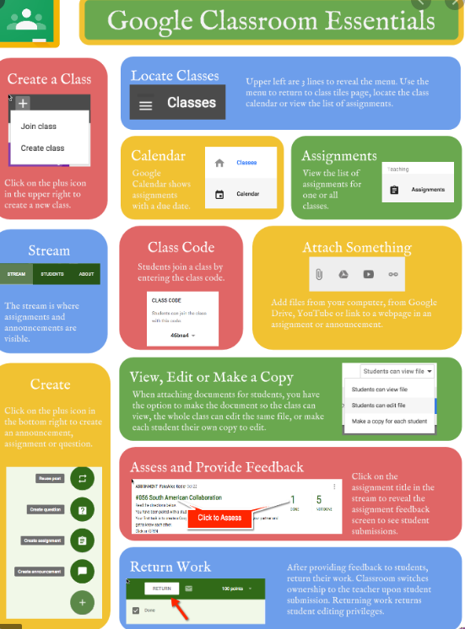
obuhvata sve elemente nastavnog procesa

Slide 15
Priprema i objava nastavnih sadržaja
Alati:
Google dokumenti,
Google prezentacije Google tablice
Google obrasci i Google kvizovi

Slide 16
Komunikacija
U Google Classroom-u nastavnik može slati obavijesti i dozvoliti učenicima da na njih odgovaraju, a može otvoriti i posebne grupe

Slide 17
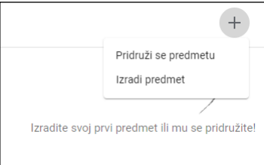
Odabir načina rada
dva načina korištenja – kao nastavnik ili kao učenik

Slide 18
Kreiranje nove učionice
Klikom na kreiranje nove učionice otvara se prozor u koji se mogu unijeti osnovni podaci o učionici. Obavezni podatak je naziv predmeta (učionice), a kao izbor nude se još podaci poput Odjeljenja, Predmeta i Učionice.

Slide 19
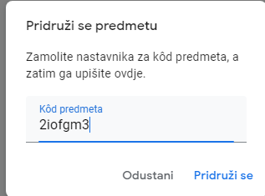

Slide 20
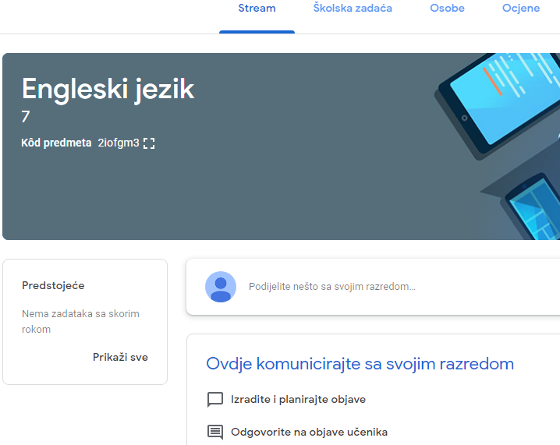
Naslovnica
Na naslovnici virtuelne učionice, u dijelu Stream nastavnik postavlja rasprave, odgovara na njih, objavljuje dokumente kao priloge sa svog računara ili s Google Diska, kao i poveznice na druge sadržaje na internetu.

Slide 21
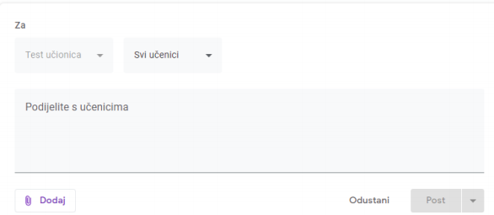
Školska zadaća
Odjeljak Školska zadaća vidljiv je na Streamu, a na taj se način objavljuje zadatak, školska
ili domaća zadaća, pitanje ili druga vrsta uputstva učenicima.

Slide 22
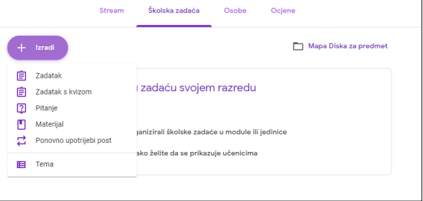
Školska zadaća se može dodijeliti tačno određenom polazniku ili svima. U postavkama zadataka moguće je odrediti vrijeme dostupnosti, rok za izradu, bodove i druge parametre.
Unutar dijela Školska zadaća postoji mogućnost ocjenjivanja ili davanja povratne
informacije.

Slide 23
učenicima se mogu postavljati pitanja
pitanjima se mogu dodati datoteke, poveznice, mogu se postaviti opcije kratkih odgovora ili pak višestrukih odgovora

Slide 24
Ocjene
Unutar sistemaa Google Classroom nastavnik može pratiti uspjeh učenika kroz alat za unos ocjena.

Slide 25
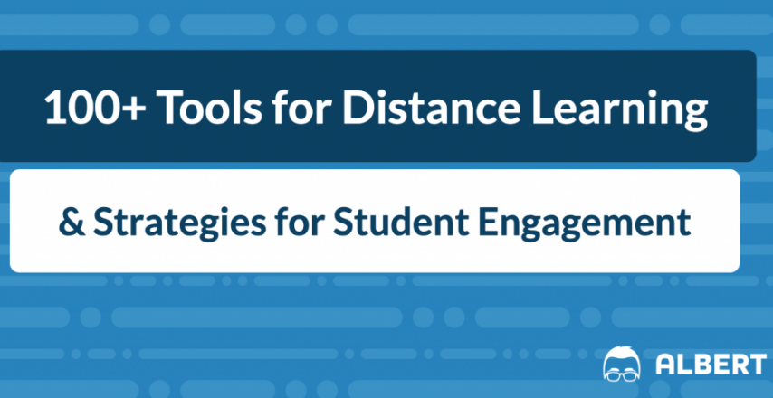
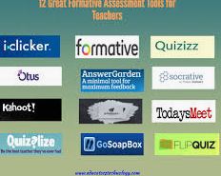
https://www.albert.io/blog/tools-for-distance-learning/

Slide 26
„Kreativnost zahtjeva hrabrost da se odvojimo od sigurnog.“ Erih From

